Slide 2
Schwimmunterricht
2022
niko-w-h.github.io

Slide 3
Quellen ebenfalls im Dokument!
Dies ist eine Unterstützung für die Arbeit über den Schwimmunterricht.
Siehe die Datei:
`2022-06-20-arbeit-schwimmunterricht-zensiert.docx`
im gleichen Verzeichnis.

Slide 4
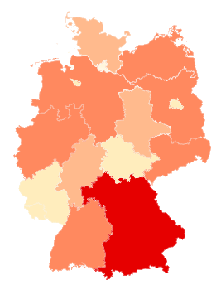
Todesfälle in Deutschland - Ertrinken
[b1]

Slide 5


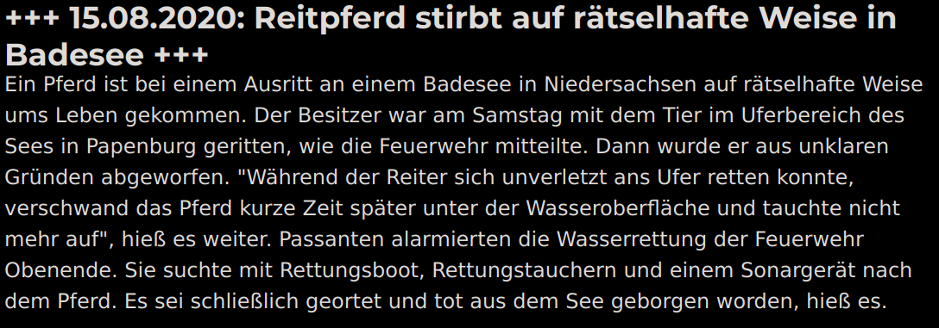
[b2]

Slide 6
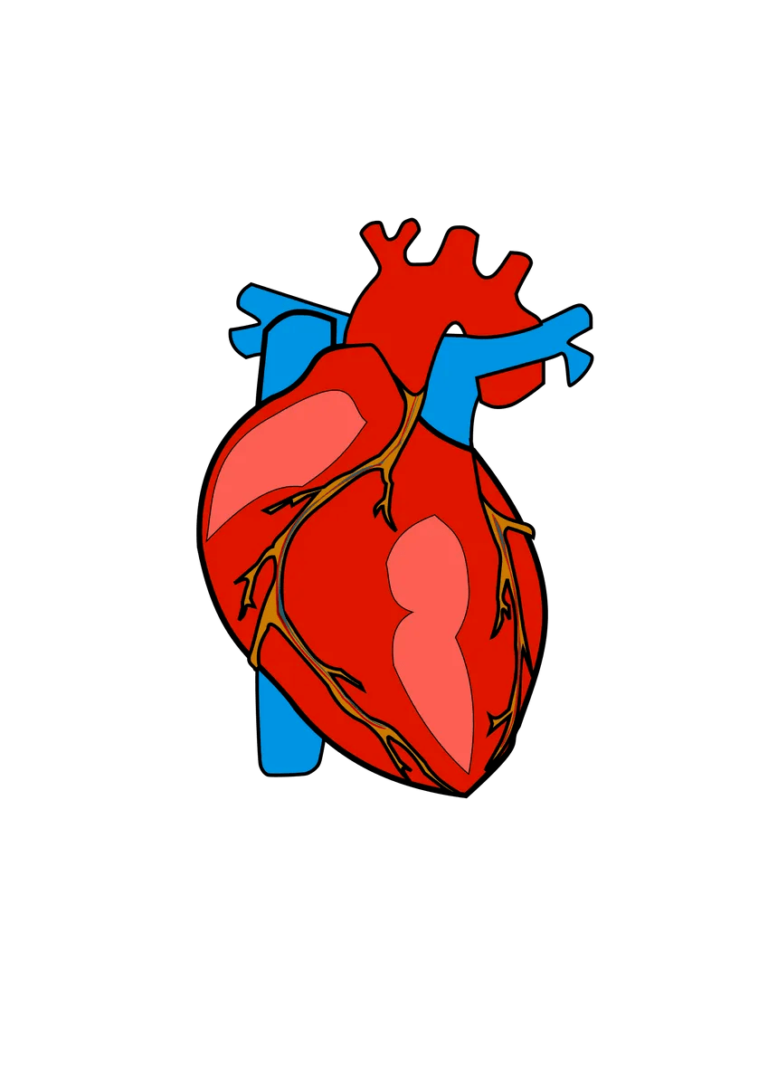
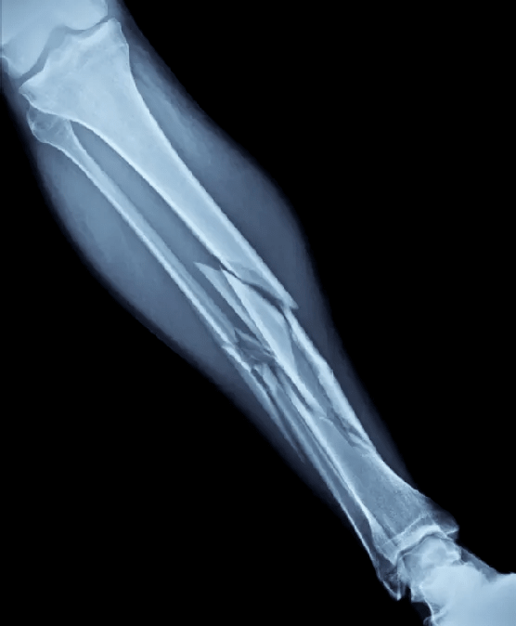

Slide 7
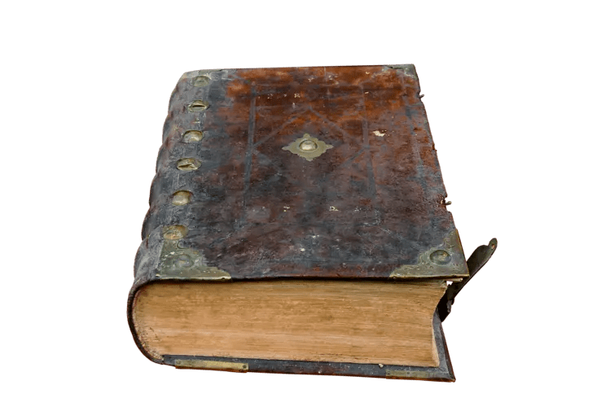
Baderegeln
Duschen vor dem Baden!
Bei Gewitter nicht baden!
Nicht mit vollem* oder leerem Magen ins Wasser!
Nicht bei Schiffen und Booten baden!
Springe nur in tiefes und sicheres Wasser!
[*] = Siehe Dokument

Slide 8

Schwimmabzeichen: Bronze
Kenntnis von Baderegeln
ein Paketsprung vom 1m Brett
2m tief Tauchen + Tauchring
Sprung mit Kopf vorraus vom Beckenrand, dann mindestens 200m in 15 Minuten Schwimmen {150m Bauch- / Rückenlage, 50m in einer anderen}

Slide 9

Schwimmabzeichen: Silber
[Bronze]
Selbstrettung
Sprung von 3 Metern Höhe
10m Streckentauchen
Sprung mit Kopf vorraus vom Beckenrand, dann mindestens 400m in 20 Minuten Schwimmen {300m Bauch- / Rückenlage, 100m in einer anderen}

Slide 10

Schwimmabzeichen: Gold
[Silber]
Fremdrettung
50m Transportschwimmen
2m tief Tauchen + 3 Tauchringe 3m 3 Versuche
50m Rückenschwimmen mit Grätschwung ohne Arme
50m Kraulschwimmen
Sprung mit Kopf vorraus vom Beckenrand, dann mindestens 800m in 30 Minuten Schwimmen {650m Brauch- / Rückenlage, 150m in einer anderen}

Slide 11
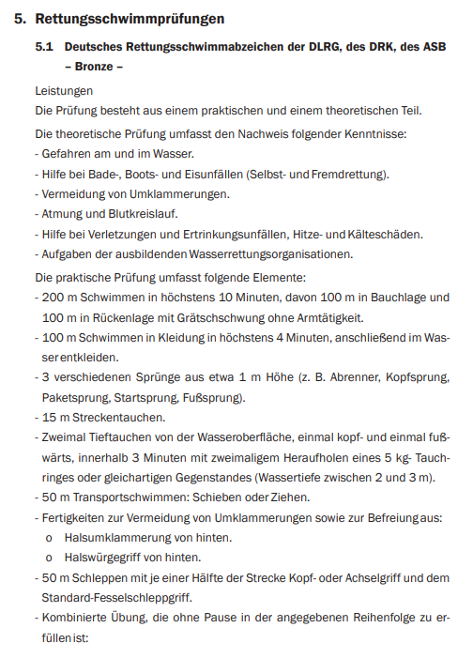
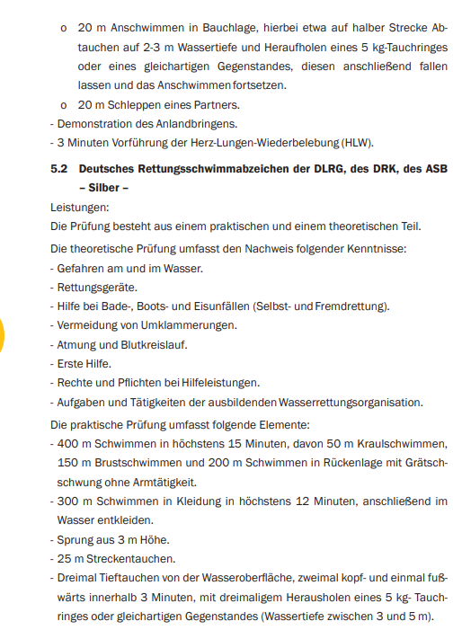

R E T T U N G S S C H W I M M E R

Slide 12
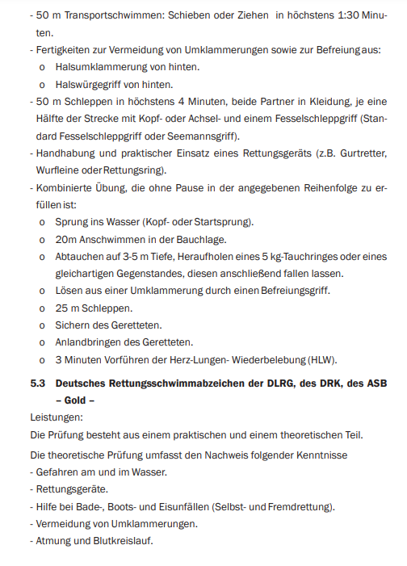
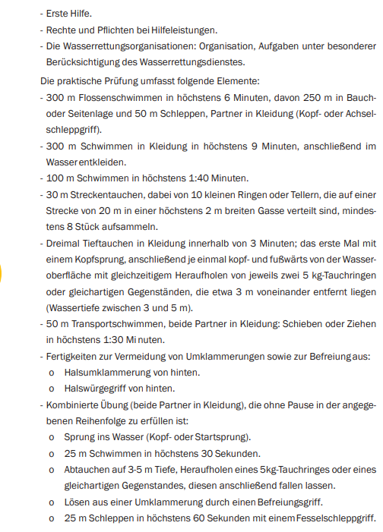
R E T T U N G S S C H W I M M E R

Slide 13
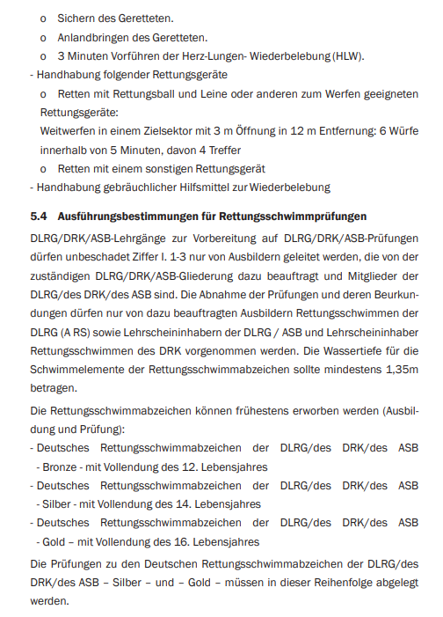
R E T T U N G S S C H W I M M E R

Slide 14

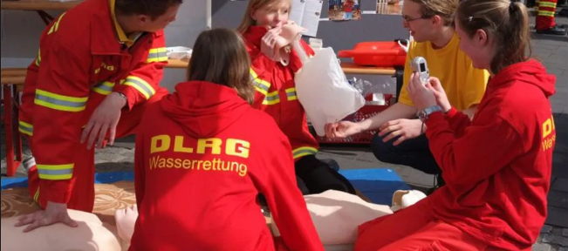
Junior-Retter

